Slide 1





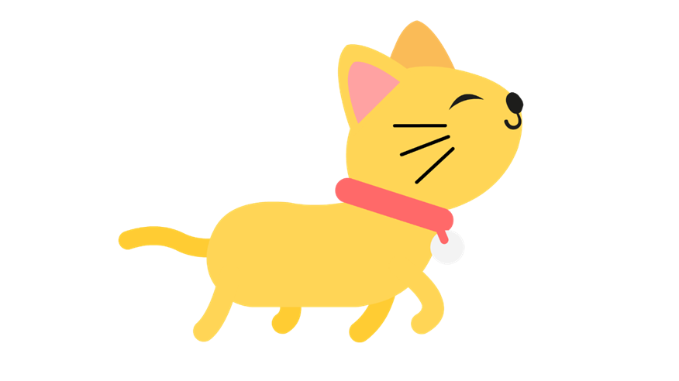
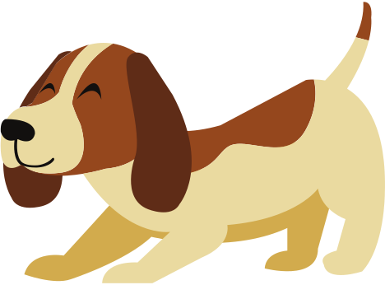

Slide 2




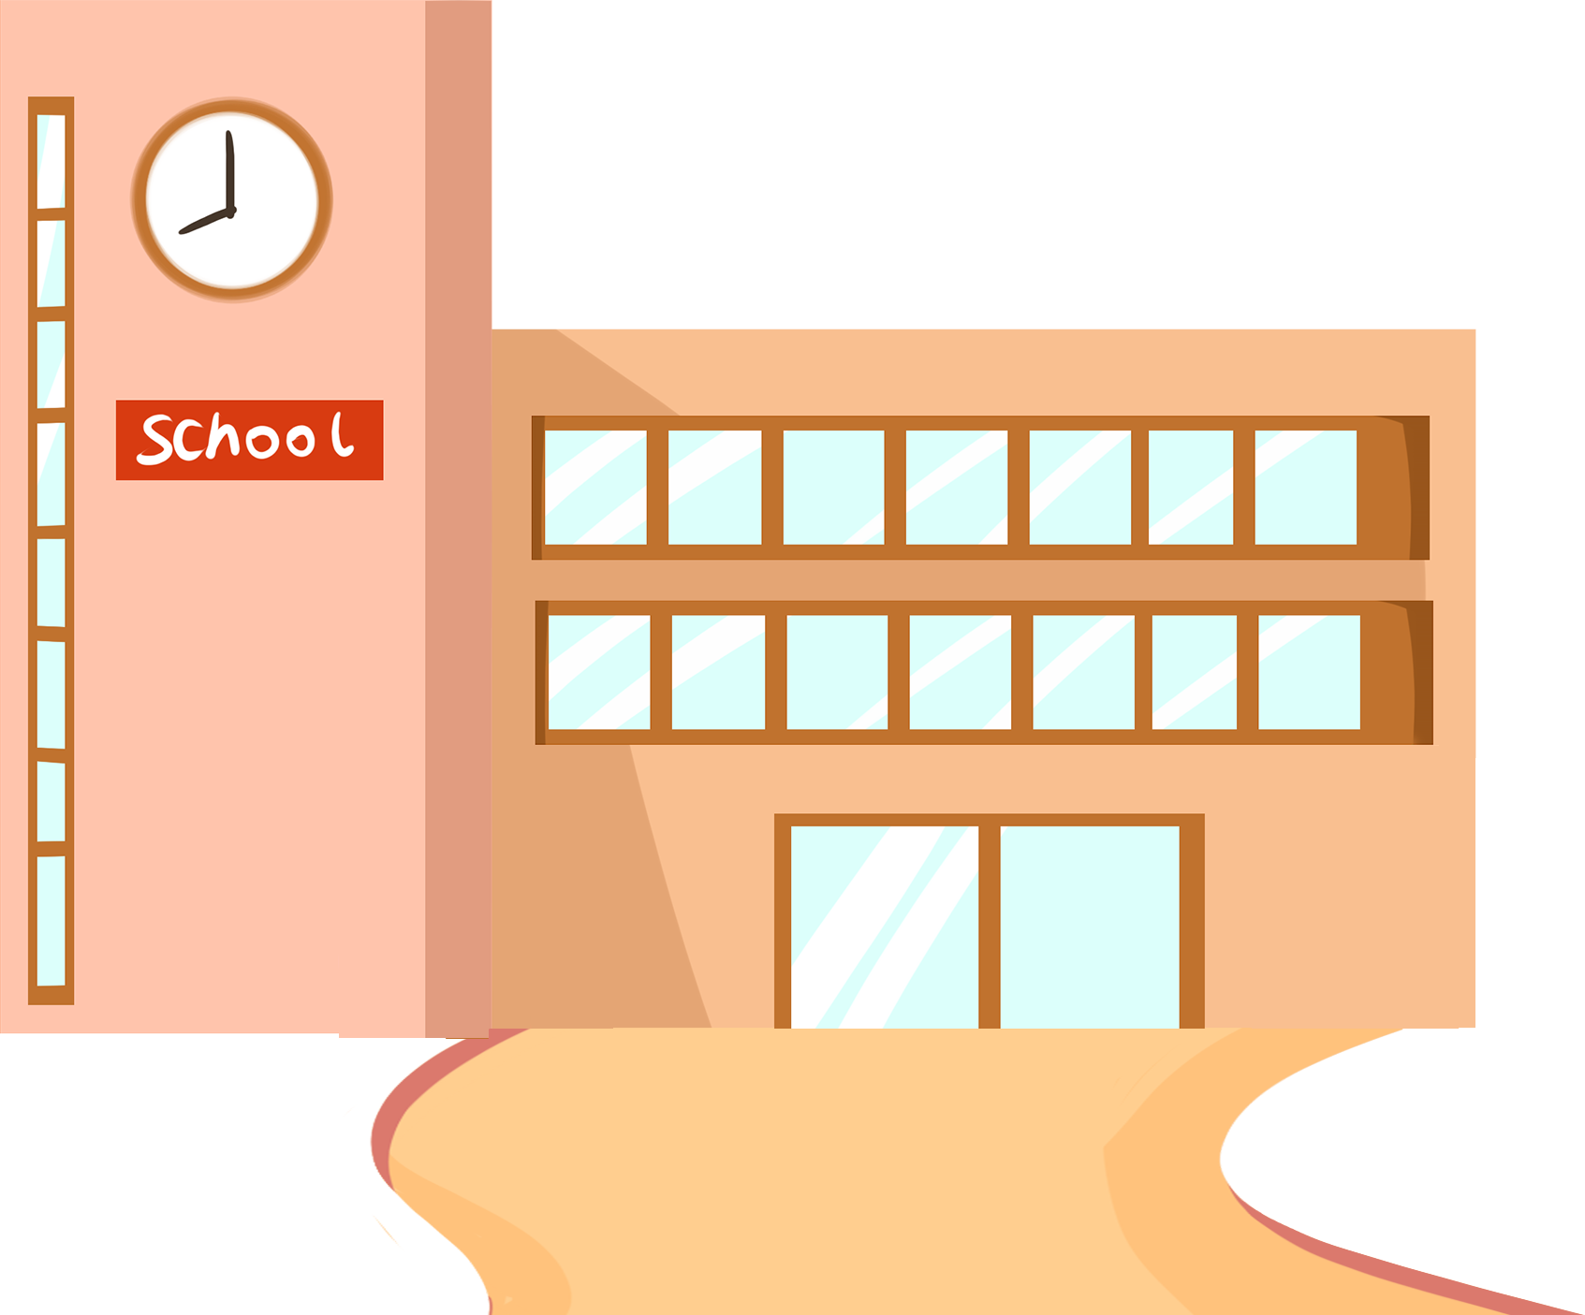


Slide 3


Slide 4

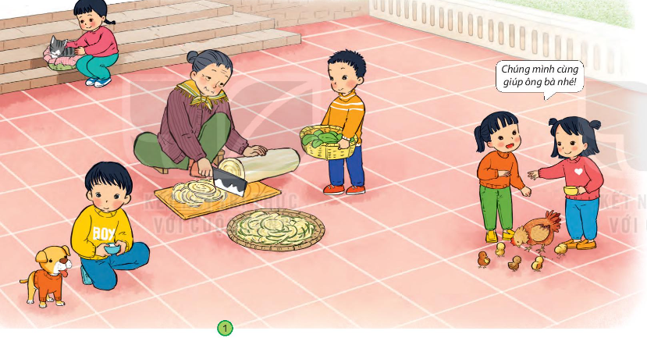
Kể tên việc Minh và các bạn đang làm ở hình dưới đây. Việc làm đó có tác dụng gì?
Ủ ấm cho mèo
Thái rau cho lợn ăn
Cho gà ăn
Cho chó uống nước

Slide 5
NGHỈ GIỮA GIỜ

Slide 6
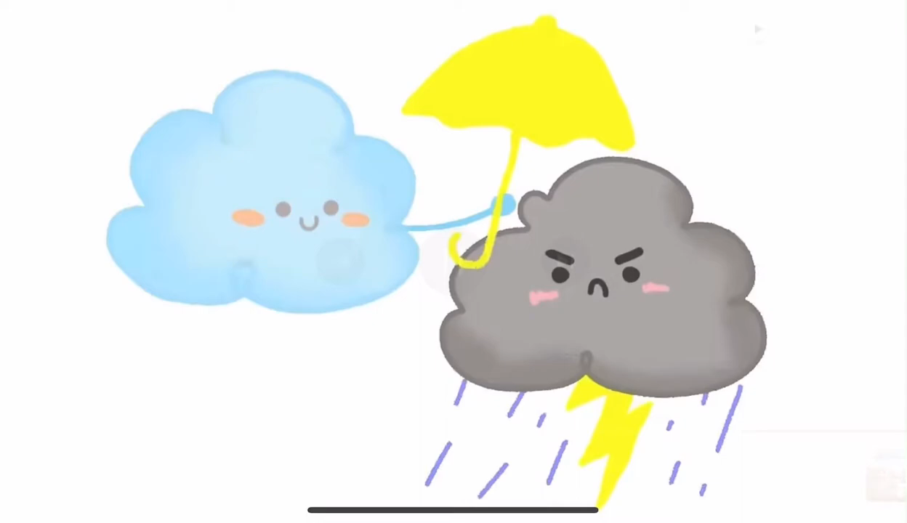

Slide 7
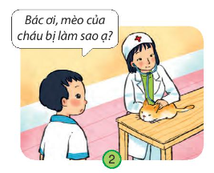
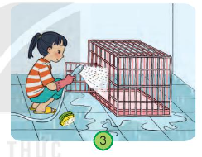
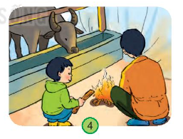
2. Còn những việc làm nào khác để chăm sóc và bảo vệ vật nuôi?
Cho vật nuôi đi khám
Vệ sinh chuồng của vật nuôi
Đốt lửa sưởi ấm cho vật nuôi

Slide 8

Notes:
Hương Thảo – Zalo 0972115126

Slide 9


Kể những việc nên và không nên làm để chăm sóc và bảo vệ vật nuôi

Slide 10

Nên làm:
Cho vật nuôi ăn uống đầy đủ
Dọn vệ sinh nơi ở, chuồng trại
Giữ ấm cho vật nuôi vào mùa đông
Đưa vật nuôi đi khám khi bị bệnh
Tiêm vắc xin phòng bệnh cho vật nuôi
Yêu quý, chăm sóc bảo vệ các con vật
Không nên làm:
Bỏ đói vật nuôi
Để chuồng trại mất vệ sinh
Không giữ ấm cho vật nuôi vào mùa đông
Không đưa vật nuôi đi khám khi bị bệnh
Không tiêm vắc xin phòng bệnh cho vật nuôi

Slide 11

Notes:
Hương Thảo – Zalo 0972115126

